Slide 1
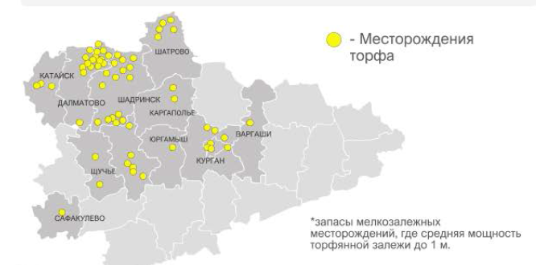
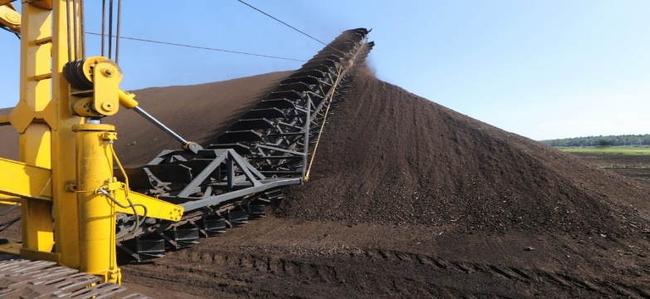
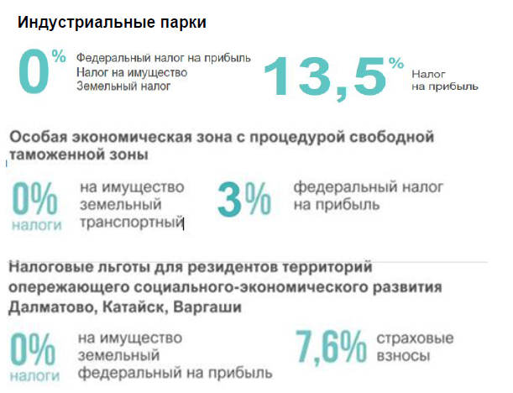
ИНВЕСТИЦИОННОЕ ПРЕДЛОЖЕНИЕ
СОЗДАНИЕ ПРОИЗВОДСТВА НА СЫРЬЕВОЙ БАЗЕ ТОРФА
Объем инвестиций | 346 млн .руб.
Срок окупаемости | 3 года
Суть проекта - Создание предприятия на основе потенциала местного органоминерального сырья и современных технологий переработки выпускающего конкурентоспособную продукцию для органического сельского хозяйства.
Проект предполагает строительство мини-завода, в цеху которого может находиться лишь одна производственная линия, склад готовой продукции и административные помещения. Продукция: топливные брикеты, гранулы с высокой теплотворной способностью, удобрение разной расфасовки, в том числе для индивидуального садоводства, торфяные горшочки.
ГОСУДАРСТВЕННАЯ ПОДДЕРЖКА
1) Предоставление земельного участка в аренду без проведения торгов в целях реализации масштабных инвестиционных проектов с последующим правом выкупа;
2) Субсидирование лизинга оборудования 50%, до 50 млн.руб.
3) Компенсация затрат на возведение производственных помещений до 50% (до 5 млн.руб.)
4) Возмещение 50% затрат на создание инфраструктуры
(в рамках реализации Постановлений Правительства РФ от 19.10.20 г. № 1704 и от 15.03.16 № 194).
Координаты инвестиционной площадки | Курганская область. Г. Далматово Курганская область г. Катайск
ЭКОНОМИЧЕСКИЕ ПРЕДПОСЫЛКИ
На территории Курганской области нет ни одного предприятия, осуществляющего добычу торфа.
Запасы торфа сосредоточенные в 75 месторождениях, имеющих высокую транспортную доступность.
Использование торфа в различных отраслях: химической (производство фенола, парафина, спирта, воска, уксусной кислоты), сельскохозяйственной (производство удобрений), энергетической (производство топливных брикетов).
Торфяные запасы и ресурсы Курганской области составляют 49387 тыс. т. при 40% условной влаге.
28346 тыс. т торфа не учитываемые Территориальным балансом запасов торфа Курганской области

Slide 2
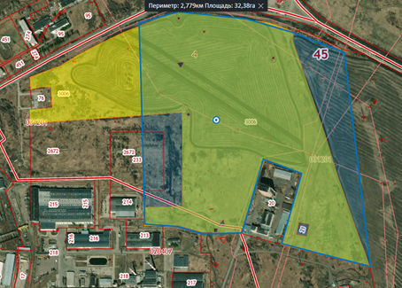
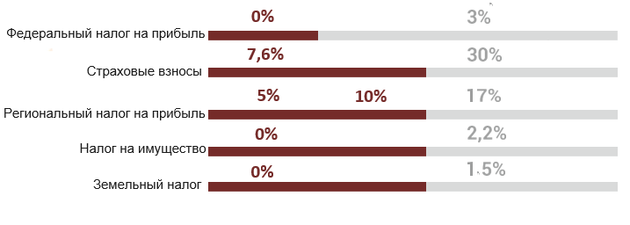
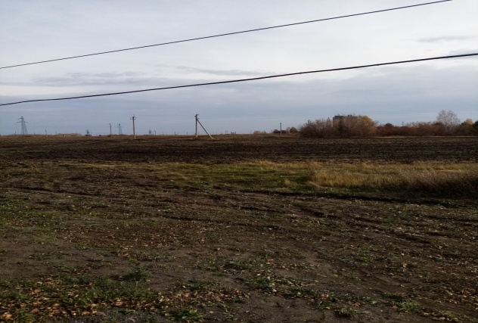
ИНВЕСТИЦИОННАЯ ПЛОЩАДКА под строительство завода по глубокой переработке зерна
КУРГАНСКАЯ ОБЛАСТЬ, Г. ДАЛМАТОВО
Площадь площадки | 38.53 га
Кадастровый номер участка/квартала | 45:04:000000:2672 , 45:04:000000:3006 г. Далматово, в 500 м по направлению на север от ориентира ул. Рукманиса,31
Собственник | Собственность не разграничена
Категория земель | Земли населенных пунктов
Основные виды разрешенного использования | для размещения промышленных объектов
Электроснабжение | Возможность подключения к ВЛ10 кВ, требуется строительство 80 м сетей. Стоимость подключения определяется проектом согласно выданных технических условий. (возможность увеличения мощностей до 40 МВт при условии организации дополнительной подстанции (ориентировочная стоимость 400 млн.руб.)
Газоснабжение | Возможность подключения с дополнительным строительством сети протяженностью 160м.Резервная мощность 8 000 м3/ч от ГРС (ориентировочная стоимость 300-500 тыс.руб.)
Водоснабжение | 1) Возможность подключения к центральному водоснабжению 100 метров. Максимальные объемы потребления до 50 м3/ч. 2) Участок расположен в границах Далматовского месторождения подземных вод (нижнеэоценовый водоносный горизонт) с запасами 6 тыс. м3/сут. Месторождение освоено (передано в пользование) на 50 %. Глубина залегания водоносного горизонта 80-105 м. не соответствует требованиям СанПиН 2.1.4.1074-01 «Питьевая вода. Гигиенические требования к качеству воды централизованных систем питьевого водоснабжения. Контроль качества» по показателям: мутности (превышение в 2,2 раза), бору (превышение ПДК в 2 раза), железу (превышение ПДК в 5,6 раза), кремнию (превышение ПДК в 2,8 раза). Точную информацию о количестве и качестве подземных вод можно получить только по результатам геологоразведочных работ. Очистку стоков необходимо будет учесть в проекте завода по переработке зерна
Водоотведение | Очистку стоков необходимо будет учесть в проекте завода по переработке зерна
Подъездные пути | Грунтовая дорога, возможно строительство ЖД тупика. До ЖД путей 500м.
СЗЗ | 500 м от жилых домов
Механизм предоставления инвестиционной площадки | 1) Предоставление земельного участка в аренду без проведения торгов в целях реализации масштабных инвестиционных проектов с последующим правом выкупа; 2)Аукцион по аренде/собственности земельных участков
НАЛОГОВЫЕ ЛЬГОТЫ
Расстояние до р.Исеть 2,2 км
0%
Местные
налоги
Предоставление земельного участка в аренду без проведения торгов в целях реализации масштабных инвестиционных проектов с последующим правом выкупа;
Для создания инфраструктуры - целевой займ под 5 % годовых для резидентов ТОСЭР. Сумма - от 5 до 1000 млн. руб., процентная ставка: 0% годовых (для займов до 250 млн. рублей) и 5% годовых (для займов свыше 250 млн. рубле). Срок – до 15 лет;
Реализации мероприятий по строительству и реконструкции объектов инфраструктуры, необходимых для запуска новых инвестиционных проектов «Фонд развития моногородов». Сумма не ограничена;
Создание инфраструктуры площадки путем создания индустриального парка. Сумма до 500 млн. руб. (в год по 250 млн. руб.);
Субсидирование лизинга оборудования до 50%, но не более 50 млн.руб.;
Льготные кредиты и лизинг через «Фонд моногородов», «Фонд развития промышленности», «Корпорацию МСП», «МСП Банк», а также субсидии на возмещение части затрат на уплату процентов по кредитам.

Slide 3
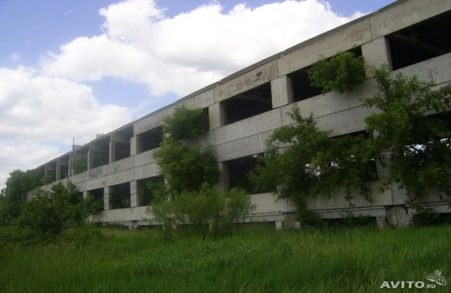
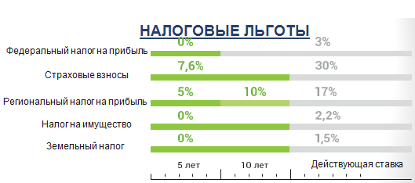
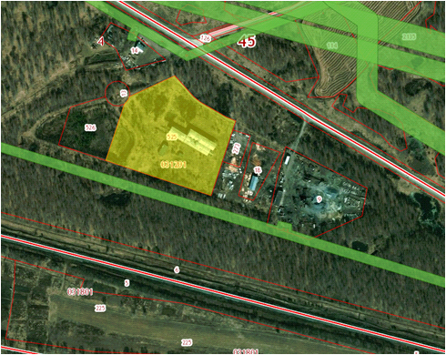
ИНВЕСТИЦИОННАЯ ПЛОЩАДКА
КУРГАНСКАЯ ОБЛАСТЬ, Г. ДАЛМАТОВО
Площадь площадки | 54 801 кв.м На участке расположено 3 объекта незавершенного строительства – основное здание (4903,9 кв.м), котельная (344 кв.м), трансформаторная подстанция (59,1 кв.м). Возможно увеличить площадь земельного участка до 69996 кв.м путем присоединения смежного участка с кадастровым номером 45:04:031201:526 площадью 15 195 кв. м
Кадастровый номер участка/квартала | 45:04:031201:525 Далматовский район, с южной стороны автомобильной дороги федерального значения Екатеринбург-Шадринск-Курган в 3,3 км от кольцевой развязки по направлению на юго-восток
Собственник | Муниципальное образование Далматовский район
Категория земель | Земли населенных пунктов/П-1 (Зона производственных и коммунально-складских объектов IV и V класса вредности с включением объектов общественно-деловой застройки)
Основные виды разрешенного использования | Для размещения производственной базы (кирпичного завода) Зона производственных и коммунально-складских объектов IV и V класса вредности с включением объектов общественно-деловой застройки (П-1).
Электроснабжение | Возможность подключения к ВЛ110 кВ, требуется строительство 100 м сетей. Стоимость подключения определяется проектом согласно выданных технических условий.
Газоснабжение | Газовых сетей высокого давления, мощность 7500 м3/час, Возможность подключения к сети газораспределения от ГРС г. Далматово, точка подключения газопровод высокого давления , расстояние 3,3 км, предельная мощность 7500 м3/час
Водоснабжение | Возможность организации артезианской скважины. Точную информацию о количестве и качестве подземных вод можно получить только по результатам геологоразведочных работ. Возможно строительство локальной канализации с отводом нечистот в септик.
Подъездные пути | Дорога с грунтовым покрытием, до железнодорожных подъездных путей 0,5 км. есть возможность выезда на Федеральную трассу3 Р354 Екатеринбург-Шадринск-Курган. ж/д Тупика нет,
СЗЗ | Расстояние до ближайших жилых домов 1400 м.
Механизм предоставления инвестиционной площадки | 1)Аукцион по аренде/собственности
Кадастровая стоимость | Кадастровая стоимость земельного участка – 2742242,04 руб. Аренда земельного участка – 41133,63 руб. (в год).
0%
МЕСТНЫЕ
НАЛОГИ
Расстояние до р. Исеть 2 км
МЕРЫ ФИНАНСОВОЙ ПОДДЕРЖКИ
Для создания инфраструктуры – целевой займ под 5% годовых для резидентов ТОСЭР. Сумма от 5 до 1000 млн.руб. с процентной ставкой 0% годовых (для займов до 250 млн.руб.) и 5 % годовых (для займов свыше 250 млн. руб.) на срок до 15 лет;
Реализации мероприятий по строительству и реконструкции объектов инфраструктуры, необходимых для запуска новых инвестиционных проектов за счет «Фонда развития моногородов» (95% от объема затрат – средства Фонда, 5% - средства муниципалитета/субъекта РФ);
Создание инфраструктуры площадки путем создания индустриального парка сумма до 500 млн. рублей (в год по 250 млн.руб.);
Льготные кредиты и лизинг через «Фонд моногородов», «Фонд развития промышленности», АО «Корпорация МСП», АО «МСП Банк», так же субсидии на возмещение части затрат на уплату процентов по кредитам;
Субсидирование лизинга до 50% стоимости оборудования до 50 млн.руб..

Slide 4
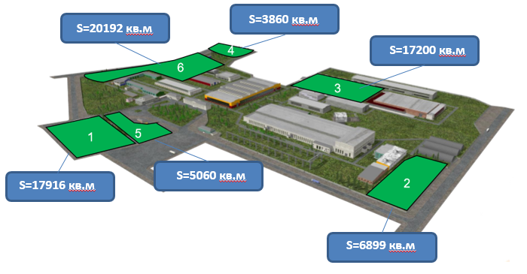
КАТАЙСКИЙ ИНДУСТРИАЛЬНЫЙ ПАРК
(парк типа Brownfield)
Общая площадь парка –
9,9 га и 23,2 тыс.$м^{2}$
Аренда - 90 руб. за 1 кв. м.
0%
Федеральный налог на прибыль
Общая площадь объектов промышленной инфраструктуры — 23 250,5 кв.м.
7,6%
Страховые взносы
5%
10%
Региональный налог на прибыль
Налог на имущество
0%
Размещение производственных объектов
I, II, III, IV, V классов опасности
0%
Земельный налог
Курганский индустриальный парк – современный индустриальный парк типа Brownfield. Расположен в Западном районе г. Кургана (3,5 км до центра города)

